Slide 1
Возникновение и развитие сервисной деятельности в России
Тема 2
Для специальности «Гостиничный сервис»
Преподаватель: Будылдина Л.А.

Slide 2
Цель занятия:
Изучить особенности развития сервисной деятельности в России
Задачи:
- выделить основные этапы развития сервисной деятельности;
-охарактеризовать каждый из выделенных этапов;
- сделать выводы об особенностях развития сервисной деятельности в России

Slide 3

Периоды развития сервисной деятельности в России
1. До 19-ого века
2. 1861 – 1890г.г.
3. 1890 – 1917г.г.
4. 1917 – 1970г.г.
5. 1970 – 1990г.г.
6. С 1990г.

Slide 4
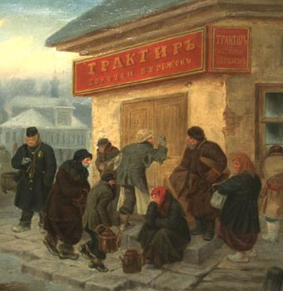
До 19-ого века
В 13-ом веке появляется прообраз будущих гостиниц – здания-станции, снабжённые запасами продовольствия
и лошадьми – ямбы.
С 15-ого века название «ямбы» трансформировалось в «ямы». Возникла ямская служба, был создан ямской приказ.
Для заезжих купцов открываются постоялые
дворы.
С 16-ого века в гостиных дворах строятся крытые галереи, включающие в себя лавки и склады.
В 18-ом веке предпринимаются первые попытки поездок за границу с познавательной целью.

Slide 5
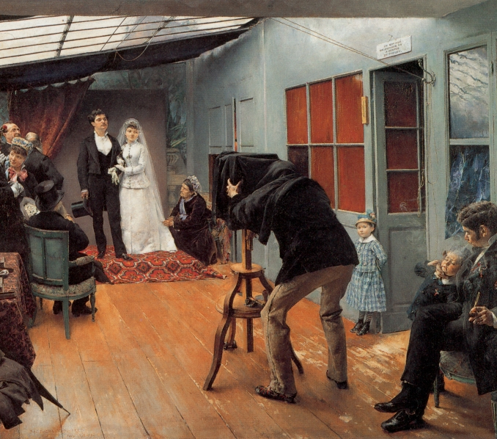
1861 – 1890г.г.
Растёт ремесленное производство, появляются услуги бытового обслуживания, изготавливаются изделия на заказ.
Становятся популярны банные услуги. Появляются фотоателье в Москве и Петербурге.
Развиваются разного рода питейные заведения: кабаки, питейные дома, трактиры.
Организуются путешествия по стране, в 1888г. Открывается издательство для публикации путеводителей.

Slide 6
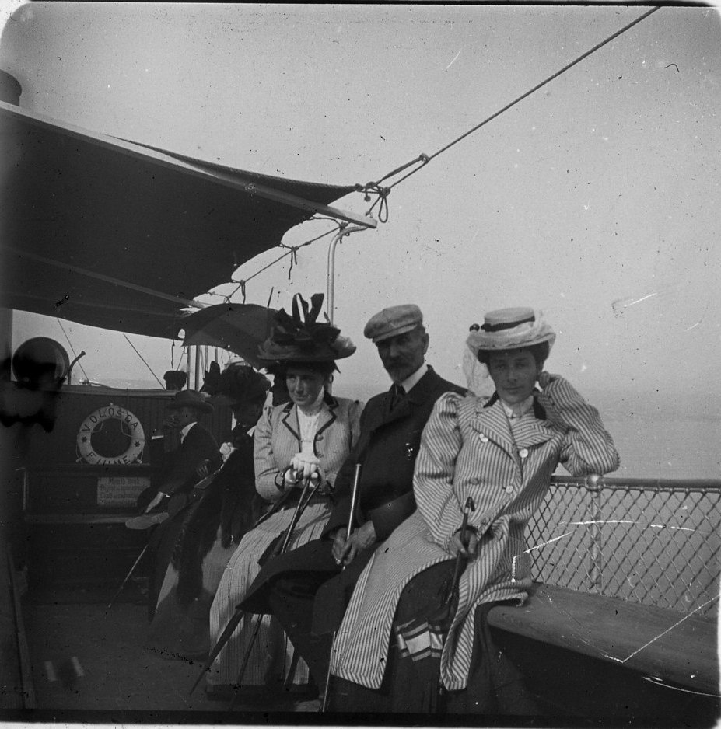
1890 – 1917г.г.
Растёт число оказываемых бытовых услуг, ориентированных на высшие классы.
Развивается туристическая инфраструктура. Формы туризма: спортивный, рекреационный, экскурсионный и пр. Для каждой формы, соответственно, требуется соответствующее обслуживание.

Slide 7

1917 – 1970г.г.
Национализированы гостиницы и предприятия бытового обслуживания.
При НЭПе появились развился частный сектор кустарной и мелкой промышленности.
Развивается семейный самодеятельный и спортивный туризм.

Slide 8

1970 – 1990г.г.
Сфера обслуживания жёстко контролируется государственными органами.
Развитие службы быта происходит в соответствии с планами.
Туризм используется как средство патриотического, спортивного и культурного воспитания.

Slide 9
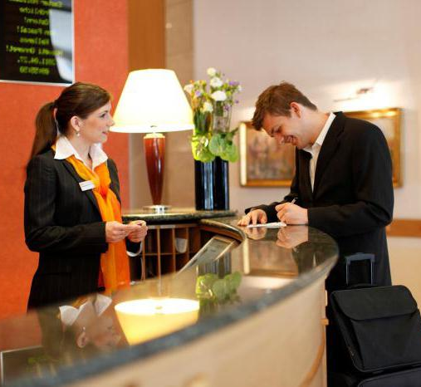
С 1990г.
Появляются законодательные акты, связанные с бытовым и туристическим обслуживанием.
Растёт выездной туризм.
В сервисе и рекламе начинают использоваться компьютерные технологии.
Появляется огромное количество новых видов услуг.
Осознаётся значимость мнения потребителей об услуге или товаре.
Большое внимание уделяется эстетике обслуживания.

Slide 10
Домашнее задание: [1] стр. 30-50 подготовиться к тестированию по теме «Развитие сервисной деятельности в России и мире
1) В Древней Греции первые гостиницы назывались: а) тавернами б) постоялыми дворами в) трактирами г) харчевнями 2)Первые постоялые дворы на Руси появились: а) в XV-XVI вв. б) в XII-XIII вв. в) в X-XI вв. г) в IX-X вв 3)"Союзы гостеприимства" как структура обеспечения безопасности купцов возникла в: а) в Древнем Риме. б) в Древней Руси в) на Древнем Востоке г) в Древней Греции 4)Первые караван-сараи появились а) в Древнем Риме. б) на Средневековом Востоке в) на Древнем Востоке г) в Древней Греции | 5)К тенденциям развития предприятий индустрии гостеприимства, получившем развитие в последние десятилетия, следует отнести: а) развитие придорожных постоялых дворов б) резкое различие между сервисными предприятиями столиц и провинции в) контроль государства над деятельности предприятий гостеприимства г) внедрение в индустрию гостеприимства компьютерных технологий 6)Возникновение палаточных городов по пути следования торговых караванов характерно для: а) Древнего Рима. б) Средневекового Востока в) Древнего Востока г) Древней Греции 7)Возникновение специальности "гастроном" как человека, занимающегося питанием знатных постояльцев характерно для: а) Древнего Рима б) Средневекового Востока в) Древнего Востока г) Древней Греции 8)Изображение на вывесках предприятий сервиса гербов, как обозначения принадлежности к роду или титулу характерно для: а) Франции б) Греции в) России г) Англии

Slide 11
Список рекомендуемой литературы
Основная литература
1 Виноградова, С. А. Организация и планирование деятельности предприятий сервиса : учебное пособие для бакалавров / С. А. Виноградова, Н. В. Сорокина, Т. С. Жданова. — 2-е изд. — Москва : Дашков и К, Ай Пи Эр Медиа, 2019. — 207 c.
2 Руденко, Л. Л. Сервисная деятельность : учебное пособие / Л. Л. Руденко. — 2-е изд. — Москва : Дашков и К, Ай Пи Эр Медиа, 2019. — 208 c
Дополнительная литература:
4 Кашникова, К. В. Сервис в России. Десятка самых популярных услуг / К. В. Кашникова, А. В. Палагина. — Москва : ГроссМедиа, 2008. — 151 c.
5Буйленко, В. Ф. Сервисная деятельность : учебное пособие / В. Ф. Буйленко. — Краснодар : Южный институт менеджмента, 2006. — 167 c.

